Slide 1


by

Slide 2

strategi utama
Penguatan Rantai
Nilai Halal
Kerangka ini merekomendasikan empat strategi utama untuk mengembangkan ekonomi syariah di Tanah Air untuk mewujudkan Indonesia sebagai pusat ekonomi syariah dunia.
Lambang halal sudah menjadi standar dan barometer dunia yang menentukan kualitas produk.
Oleh karena itu, saat ini halal telah menjadi fenomena universal yang diapresiasi berbagai bangsa
1.Penguatan rantai nilai halal
2.Penguatan sektor keuangan syariah
3.Penguatan usaha mikro, kecil dan menengah
4.Pemanfaatan dan penguatan ekonomi digital
sumber :
Masterplan Ekonomi Syariah Indonesia 2019-2024 Hasil Kajian Analisis Ekonomi Syariah di Indonesia

Slide 3
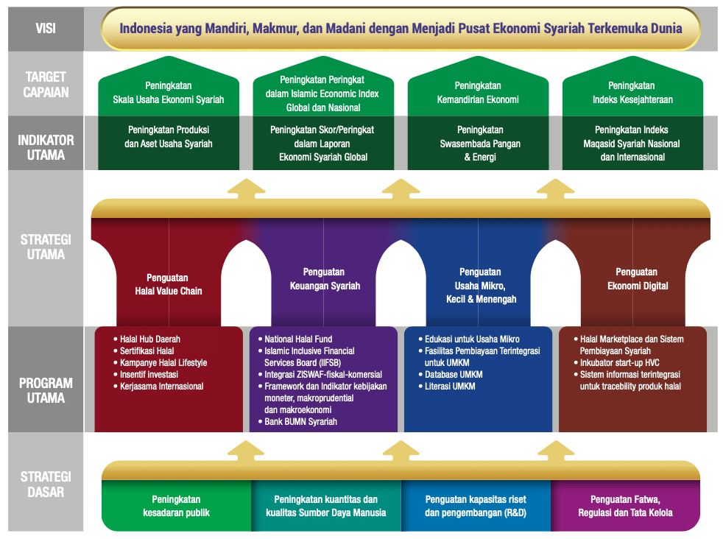
latar belakang
VISI EKONOMI SYARIAH
PENGUATAN VALUE CHAIN
HALAL
penguatan keuangan
syariah
PENGUATAN umkm
HALAL
PENGUATAN ekonomi
digital
sumber :
Masterplan Ekonomi Syariah Indonesia 2019-2024 Hasil Kajian Analisis Ekonomi Syariah di Indonesia

Slide 4
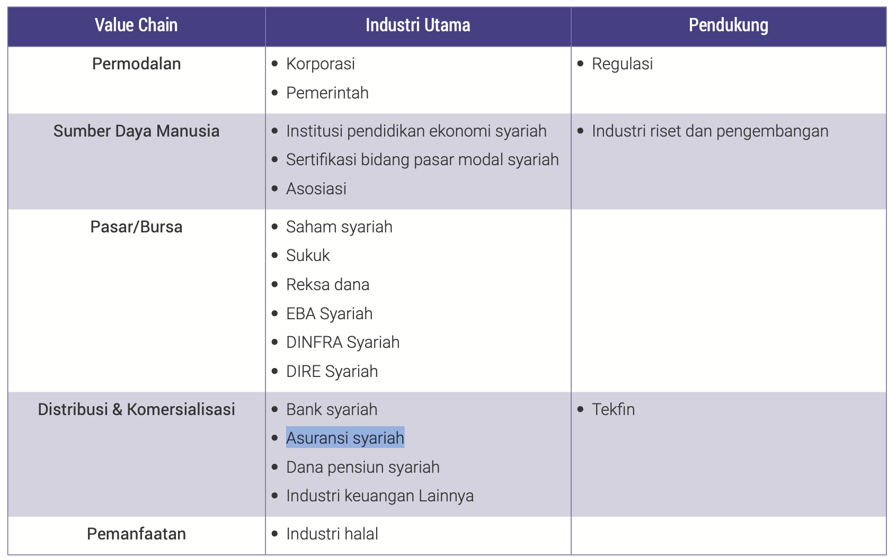
peran asuransi syariah
Asuransi Syariah
sumber :
Masterplan Ekonomi Syariah Indonesia 2019-2024 Hasil Kajian Analisis Ekonomi Syariah di Indonesia

Slide 5

dasar EKONOMI SYARIAH
7. Larangan Riba
Seperti yang sudah tercantum di QS. An-Nisa ayat 29 yang artinya : “Hai orang-orang yang beriman, janganlah kamu saling memakan harta sesamamu dengan jalan yang batil, kecuali dengan jalan perniagaan yang Berlaku dengan suka sama-suka di antara kamu. dan janganlah kamu membunuh dirimu; Sesungguhnya Allah adalah Maha Penyayang kepadamu. “
8. Larangan Maysir (judi)
Seperti yang sudah tercantum di QS. An-Nisa ayat 29 yang artinya : “Hai orang-orang yang beriman, Sesungguhnya (meminum) khamar, berjudi, (berkorban untuk) berhala, mengundi nasib dengan panah, adalah Termasuk perbuatan syaitan. Maka jauhilah perbuatan-perbuatan itu agar kamu mendapat keberuntungan.”
9. Larangan gharar (ketidakpastian)
Rasulullah SAW. Bersabda tentang gharar dalam hadits yang diriwayatkan oleh Bukhari sebagai berikut :
“Abu Hurairah mengatakan bahwa Rasulullah SAW melarang jual-beli hashas dan jual beli gharar”. (HR. Bukhori-Muslim)
1. Tauhid (unily)
QS Al-Hadid ayat 4 yang artinya : “Dan dia bersama kamu di mana saja kamu berada. dan Allah Maha melihat apa yang kamu kerjakan”
4. Kerja Sama
5. Amanah (trustworthy/ al-amanah)
Seperti yang sudah tercantum di QS. An-Nisa ayat 58 yang artinya : “Sesungguhnya Allah menyuruh kamu menyampaikan amanat kepada yang berhak menerimanya, dan (menyuruh kamu) apabila menetapkan hukum di antara manusia supaya kamu menetapkan dengan adil. Sesungguhnya Allah memberi pengajaran yang sebaik- baiknya kepadamu. Sesungguhnya Allah adalah Maha mendengar lagi Maha melihat.”
2. Keadilan (justice)
3. Tolong-menolong (Ta’awun)
Seperti yang sudah tercantum di QS Al-Maidah ayat 2 yang artinya : “dan tolong-menolonglah kamu dalam (mengerjakan) kebajikan dan takwa, dan jangan tolong-menolong dalam berbuat dosa dan pelanggaran. dan bertakwalah kamu kepada Allah, Sesungguhnya Allah Amat berat siksa- Nya. “
6. Kerelaan (al-ridha)
Seperti yang sudah tercantum di QS. An-Nisa ayat 29 yang artinya :”...suka sama-suka di antara kamu. ..”

Slide 6
MARKET LANDSCAPE

Slide 7
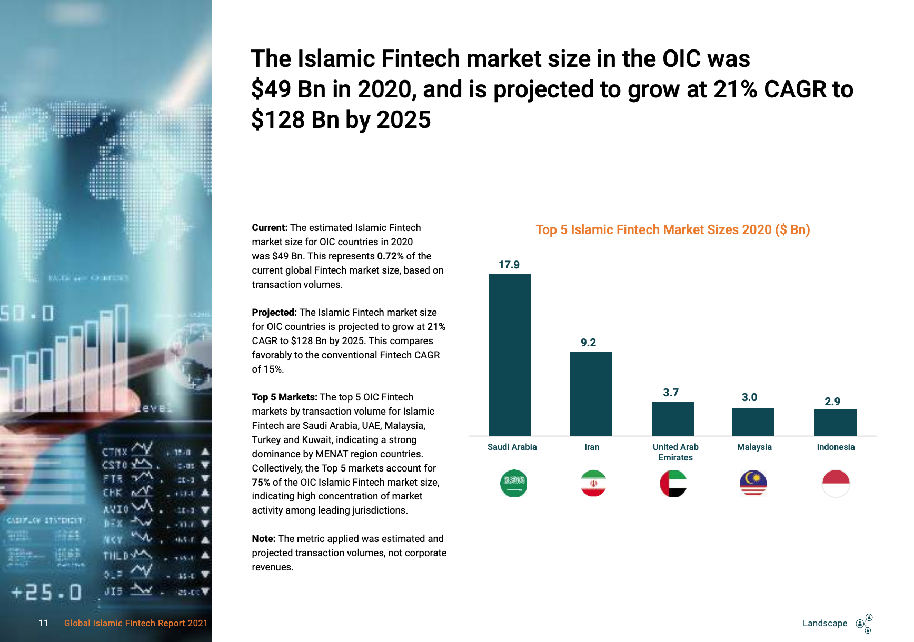
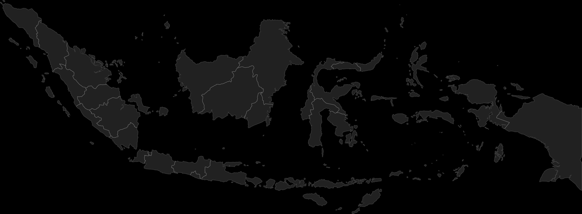
future
ekonomi SYARIAH secara global
Indonesia menduduki peringkat ke 5 di Dunia untuk potensi pasar syariah

Slide 8
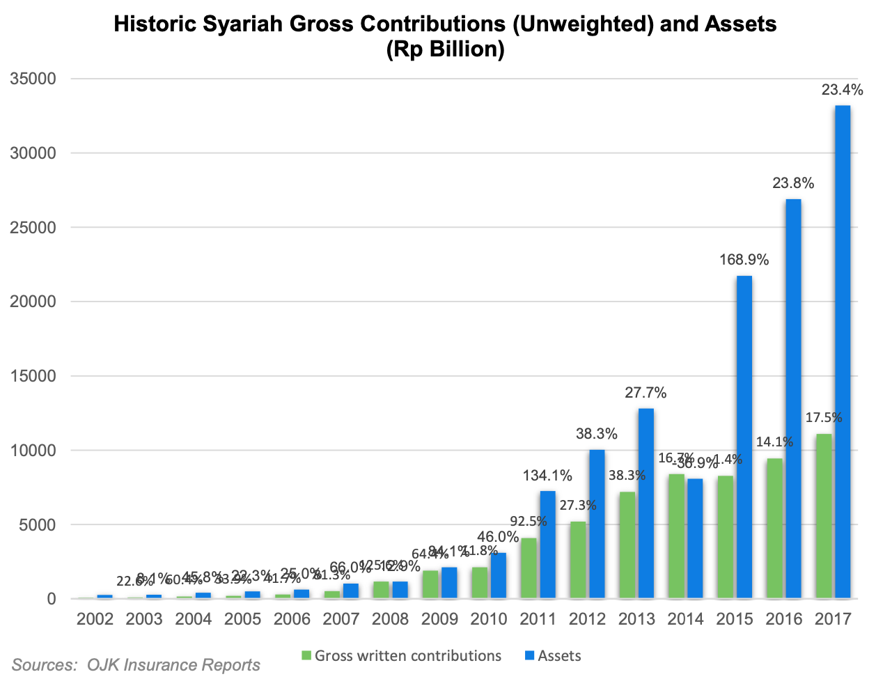
pertumbuhan ekonomi SYARIAH
Pertumbuhan pasar terus didorong oleh bisnis terkait investasi
Pertumbuhan aset dan kontribusi Syariah yang signifikan.
Pertumbuhan dua digit terus berlanjut untuk industri Syariah

Slide 9
perbandingan syariah malaysia dan indonesia

Slide 10
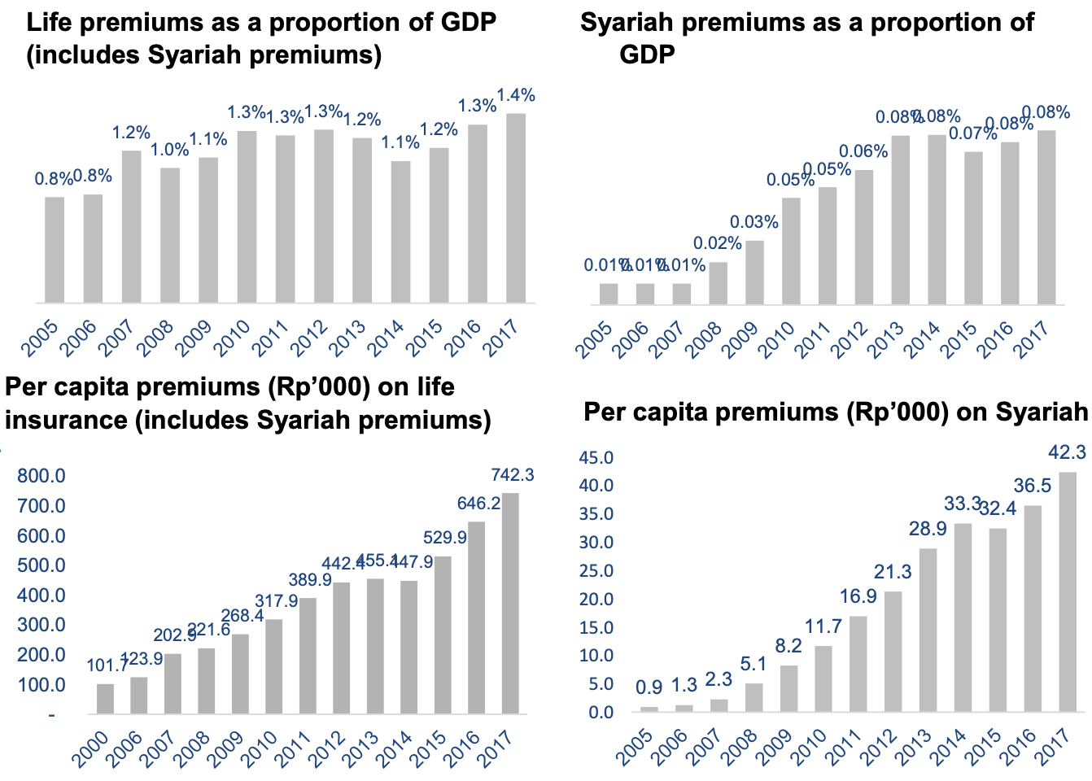
potensi pada value distribusi asuransi syariah
Tingkat penetrasi industri asuransi jiwa adalah 1,4% dari PDB pada tahun 2017 (sekitar setengah dari Malaysia)
Tingkat penetrasi Syariah adalah 0,08% dari PDB, yang hanya seperempat dari tingkat Malaysia.
Peluang signifikan untuk mengembangkan bisnis Asuransi Syariah karena populasi Muslim yang besar
Tantangan tetap ada,
karena minimnya literasi Asuransi Syariah di masyarakat.
SUMBER : INDONESIA ACTUARIES SUMMIT 2019

Slide 11
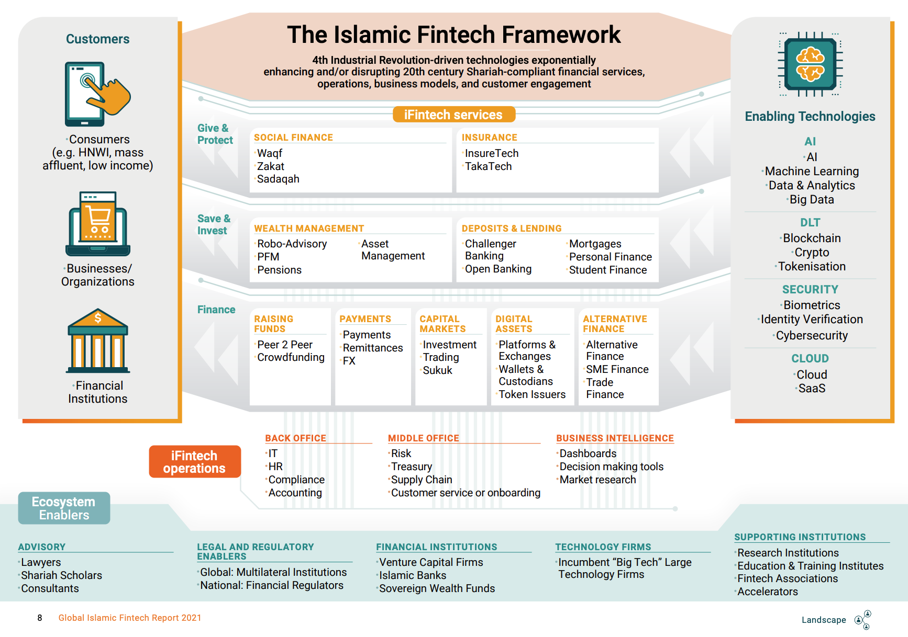
Peran digitalisasi
Zaman yang penuh serba digital ini apakah ada platform yang
membantu memenuhi
kebutuhan asuransi syariah ?
SAKU (Syariah Asuransi Ku) Hadir dengan mengutamakan prinsip - prinsip syariah agar masyarakat merasa aman, nyaman, dalam membeli produk Asuransi.
“Menjadi Rujukan Asuransi Syariah Keluarga”

Slide 12
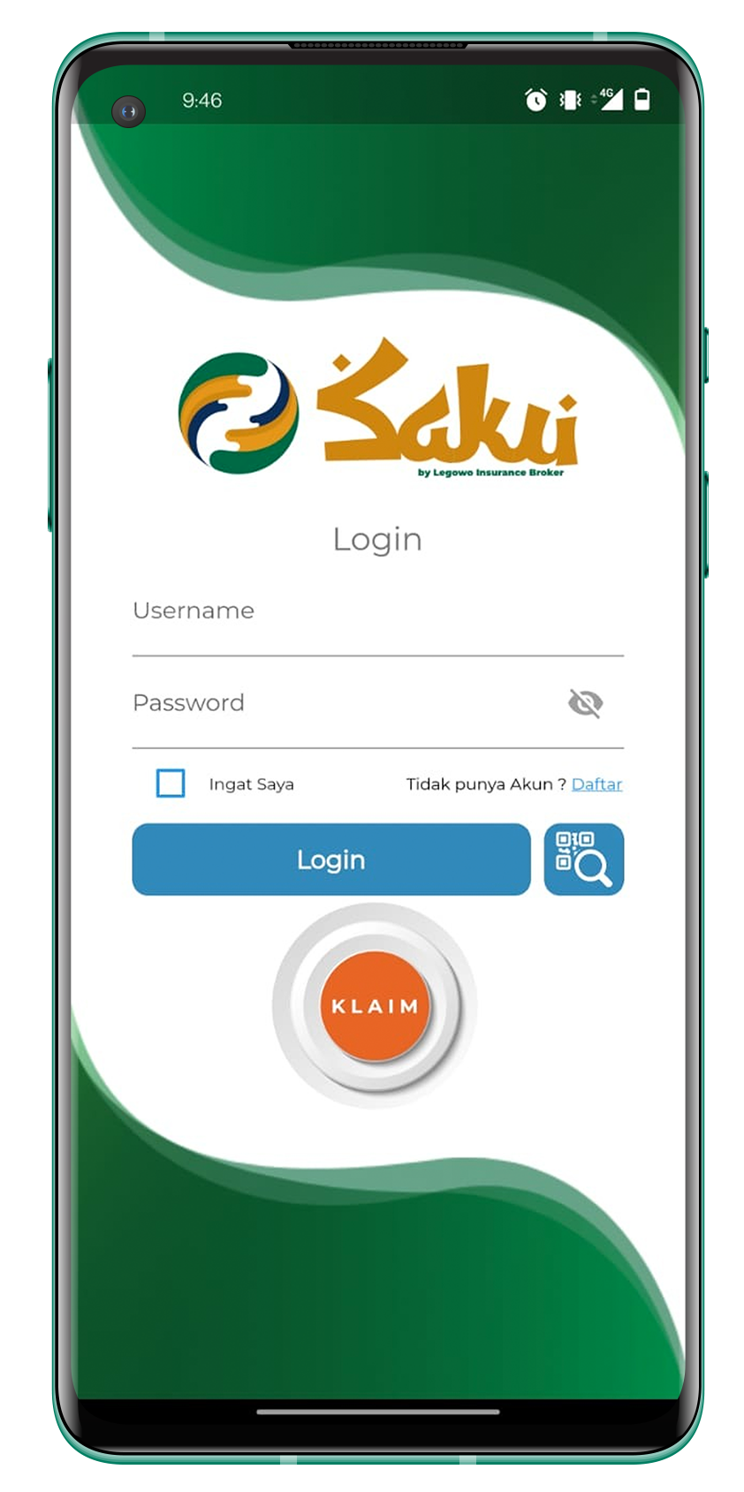

salah satu bentuk dakwah
PT. Legowo Insurance Brokers and Consultants
dalam mendukung ekosistem ekonomi syariah melalui SAKU.

Slide 13




Terima Kasih
PT. Legowo Insurance Brokers and Consultants
Pondok Pinang Center Blok A No 26 Lantai 2,
JL. Ciputat Raya Kebayoran Lama
Jakarta Selatan 12310

